Slide 1


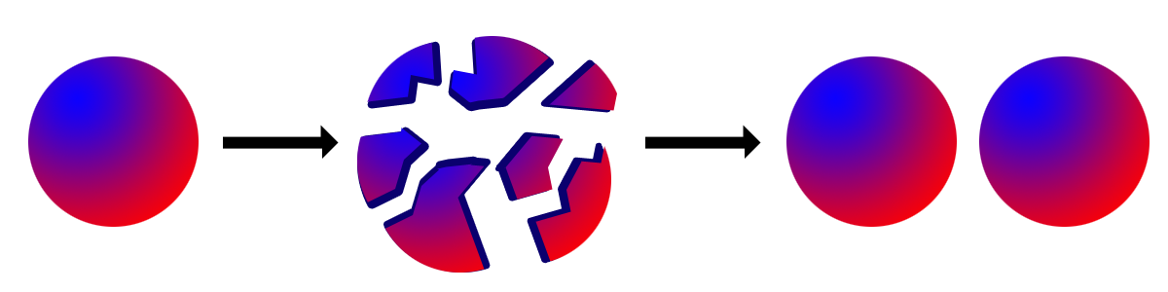
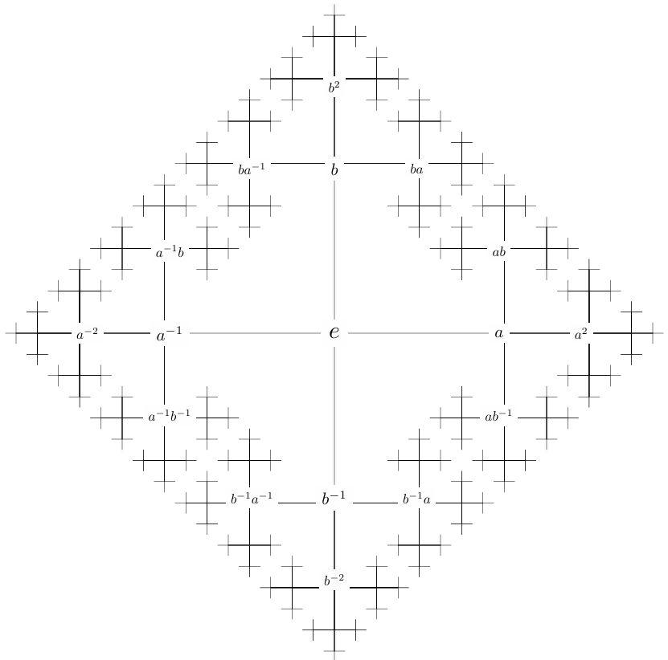


Chiara Cimino, Christian Krause
LEAN–Der Beweis stimmt!
Was ist Lean?
Lean ist ein mathematischer Beweisassistent.
Die aktuelle Version (Lean 4) ermöglicht die Kontrolle von Beweisen in fast allen Teilgebieten der Mathematik auf Basis der Typentheorie.
Bereits in Lean formalisierte mathematische Theoreme werden in der Mathlib Bibliothek gespeichert.
Das Banach-Tarski Paradoxon
Kernaussage:
Eine Kugel kann in eine endliche Anzahl an Teilen zerlegt werden, welche neu angeordnet zwei Kopien der ursprünglichen Kugel ergeben.
Visualisierung der freien Gruppe mit zwei Erzeugern:
Beweisskizze:
G ist eine freie Gruppe, welche von zwei Drehmatrizen A und B erzeugt wird, wobei die Gruppenoperation die Konkatenation ist.
Definiere mit S(A) die Menge aller Elemente in G, welche mit A enden (analog für B, A⁻¹, B⁻¹).
Dann gilt:
Drehe die Elemente in S(A⁻¹) um A und die Elemente in S(B⁻¹) um B
(Notation: S(A⁻¹)A und S(B⁻¹)B).
Dann gilt:
Um unseren Fortschritt bei der Formalisierung von Banach-Tarski nachzuverfolgen und zu Organisieren verwenden wir das lean-blueprint Tool. Es stellt die einzelnen Beweisschritte und deren Status übersichtlich dar.
Der nebenstehende QR-Code führt zum Blueprint:
Ausblick:
blablabla

Slide 2
Beweis
Dependency Graph
PDF
Lean

Slide 3






LEAN – Der Beweis stimmt!
Chiara Cimino, Christian Krause
Problem
Moderne Mathematische Beweise werden immer komplexer und immer schwieriger nachzuvollziehen.
Außerdem steigt die Anzahl der veröffentlichten Beweise von Jahr zu Jahr, was eine gründliche Überprüfung zusätzlich erschwert.
Da Beweise aber oft aufeinander aufbauen haben unentdeckte Fehler fatale Folgen.
Was ist Lean?
Lean ist ein mathematischer Beweisassistent.
Die aktuelle Version (Lean 4) ermöglicht die Kontrolle von Beweisen in fast allen Teilgebieten der Mathematik auf Basis der Typentheorie.
Bereits in Lean formalisierte mathematische Theoreme werden in der Mathlib Bibliothek gespeichert.
Das Banach-Tarski Paradoxon
Eine Kugel kann in endlich viele Teile zerlegt werden, welche durch Drehungen neu angeordnet zwei Kopien der ursprünglichen Kugel ergeben.
Ziel
Unser Ziel ist es einen Beweis für das Banach-Tarski Paradoxon zu entwickeln und diesen in Lean zu formalisieren. Diesen Beweis wollen wir dann zur Mathlib hinzufügen.
Der Ablauf eines Mathematischen Beweises
Normalerweise
Mit Lean
Beweis
Beweis
PDF
Graph
PDF
Review
Lean
Um unseren Fortschritt bei der Formalisierung von Banach-Tarski nachzuverfolgen und zu Organisieren verwenden wir das lean-blueprint Tool. Es stellt die einzelnen Beweisschritte und deren Status übersichtlich dar.
Der nebenstehende QR-Code führt zum Blueprint

